Slide 1
４．目標値の達成状況の検証
■事後評価（活力創出基盤整備：2期指標①～③ 防災・安全交付金：指標①～② ）
■フォローアップ（活力創出基盤整備 1期）注）指標①は共通
※フォローアップ指標①と事後評価指標①の現況値と目標値は時点修正（１期ではH22道路交通センサスの混雑時の平均旅行速度10.8、２期ではH27道路交通センサスのによる混雑時平均旅行速度10.6）による数値の差はあるが、それぞれの目標値は各平均旅行速度に旅行速度の上昇率1.4倍（共通）を乗じて得た値を目標値としていたため、考え方は同じであることから、事業評価の指標の目標値とする。
指標① | 「甲府駅南口へのアクセスのための平均旅行速度を、10.6km/ｈから14.8km/ｈ へ向上
指標② | H28年度実施の甲府市市民実感度調査による「道路の整備が進められている」の 実感度（満足度）を2.7ポイントから2.75ポイントへの向上
指標③ | 朝日町通り線の渋滞について甲府駅南通り線、宝二丁目北新線、朝日町通り線 の整備による旅行速度の向上により渋滞長200ｍから140ｍに緩和
指標① | 「甲府駅南口へのアクセスのための平均旅行速度を、10.6km/ｈ（H25)から 14.8km/ｈ（H29)へ向上
13

Slide 2
指標①： 平均旅行速度の向上
指標 | 単位 | 現況値と目標値の算定方法 | 現況値 | 基準年次 | 目標値 | 基準年次 | 最終実績値 | 目標達成度
平均旅行 速度の向上 | km/h | 平成27年度道路交通センサスの混雑時の平均旅行速度10.6km/hを現況値としてそれに対し、旅行速度の上昇率（1.4倍）を乗じて得た値を目標値としていた。 10.6km/ｈ×1.4≒14.8ｋｍ/ｈ | 10.6km/h | Ｈ３０当初 （H29当初） | 14.8km/h | R４末 （H30末） | 16.3km/h | 〇
 |  |  |  | （ ）は防災・安全交付金の基準年次
平均旅行速度の検証
平均旅行速度の実測値については、コロナ禍によるR2道路交通センサスの延期により、同様の算定ができなかったため、朝日町通り線の交通量調査結果から、交通量の減少が平均旅行速度の向上につながるものと判断し、実績値の旅行速度を交流量の減少率から以下のように算定した。
平均旅行速度/交通量の減少率
＝平均旅行速度の実績値
10.6 ㎞/ｈ/((0.671+0.628)/2)≒16.3㎞/ｈ
評価の基準 | 達成度
評価値が目標値を上回った場合 | ○
評価値が目標値には達していないものの、近年の傾向よりは改善していると認められる場合 | △
評価値が目標値に達しておらず、かつ近年の傾向よりも改善がみられない場合 | ×
朝日町通り線の交通量の変化
※宝二丁目北新線の開通前後の朝日町通り線に与える交通量の変化
14

Slide 3
指標②： 道路整備の満足度
指標 | 単位 | 現況値と目標値の算定方法 | 現況値 | 基準年次 | 目標値 | 基準年次 | 最終実績値 | 目標達成度
道路整備の満足度 | ポイ ント | 平成２８年度実施の市民実感度調査（次ページ参照）より、「道路整備が進められている」の実感度の2.7を現況値とし、0.5ポイント（想定）上昇するとして目標値を2.75と設定していた。 | 2.7 | Ｈ３０当初 （H29当初） | 2.75 | R４末 （H30末） | 2.73 | △
 |  |  |  | （ ）は防災・安全交付金の基準年次
評価の基準 | 達成度
評価値が目標値を上回った場合 | ○
評価値が目標値には達していないものの、近年の傾向よりは改善していると認められる場合 | △
評価値が目標値に達しておらず、かつ近年の傾向よりも改善がみられない場合 | ×
コロナ禍により、令和2年度の市民実感度調査が実施されなかったが、令和元年度までの同調査（次ページ以降に結果を示す）において、「道路の整備が進められている」の実感度（満足度）は着実に向上している。
したがって、現時点における実感度は、令和元年度の数値を採用し2.73とする。
これまでの実感度の上昇率を踏まえ、令和4年度末における目標値2.75は、今後の朝日町通り線の整備により、達成されることが想定される。
15

Slide 4
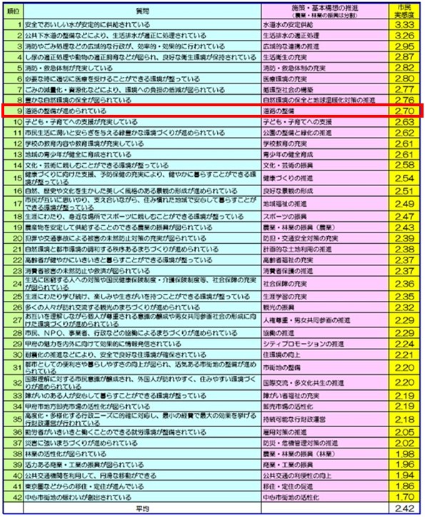
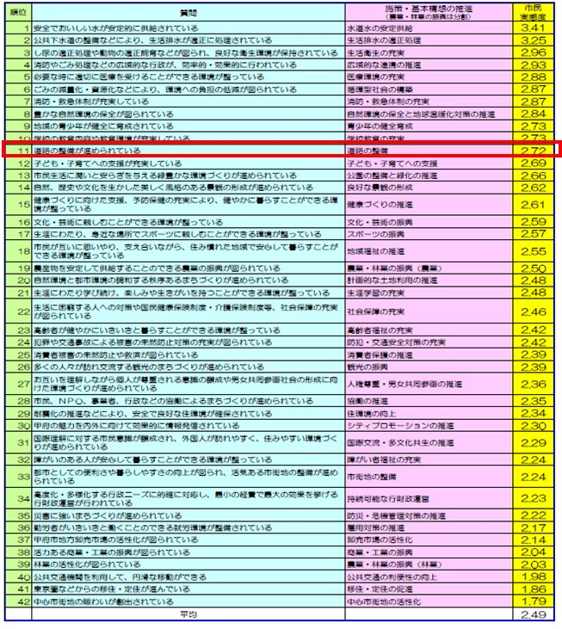
◆「実感度」の順位の向上の変化による効果発現状況の検証
「実感度」とは、甲府市総合計画の施策ごとに「実感度」を４段階で数値化し（「そう思う」を４点とし、「そう思わない」を１点と換算）合計を有効回答数で除した平均値で表している。
Ｈ28市民実感度調査
Ｈ30市民実感度調査
16

Slide 5
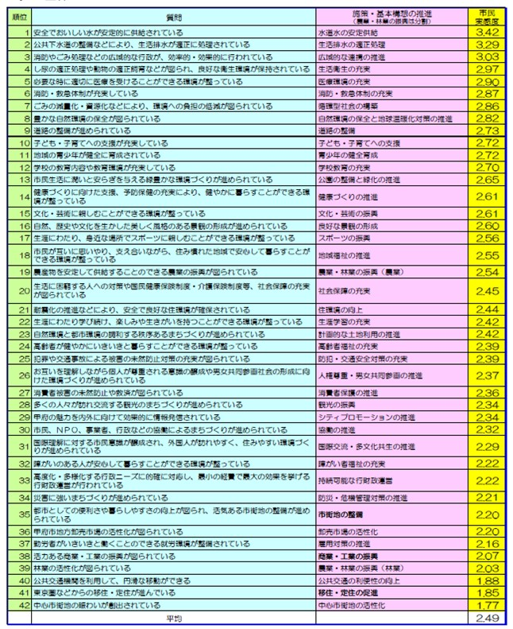
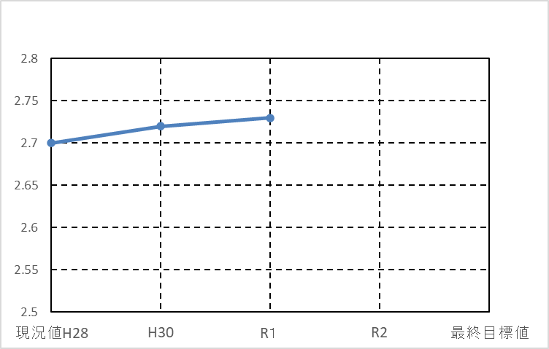
R1市民実感度調査
◆「実感度（満足度）」の向上の傾向は続くものと考えられる。
（満足度）
2.72
2.73
17

Slide 6
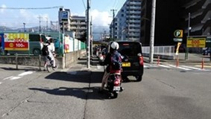
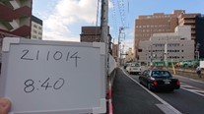
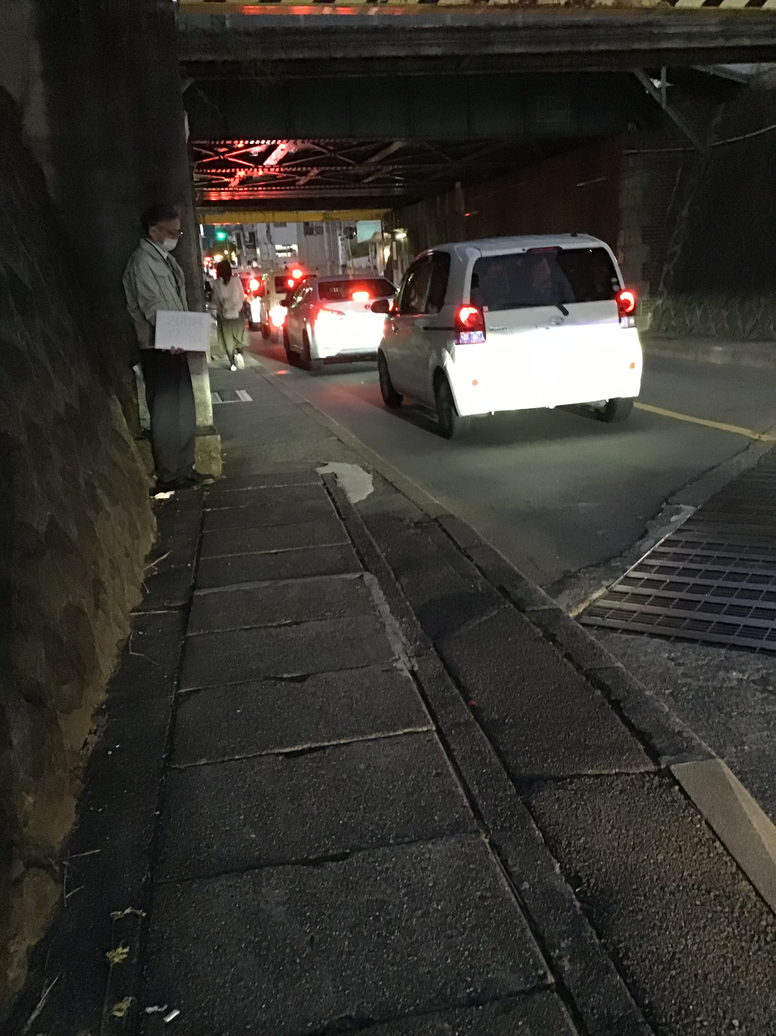
指標③： 渋滞長の緩和
指標 | 単位 | 現況値と目標値の算定方法 |  | 現況値 | 基準年次 | 目標値 | 基準年次 | 最終 実績値 | 目標 達成度
渋滞長の 緩和 | ｍ | 朝日町通り線は甲府駅南通り線から愛宕町下条線の交差点までの距離200ｍの渋滞長が発生していたことから現況値とした。その現況値に対して、平均旅行速度の向上により渋滞長は緩和されることとし、渋滞長に旅行速度の上昇率（1.4倍）を除して得た値を目標値としていた。 200ｍ÷1.4≒140ｍ |  | 200ｍ | Ｈ３０当初 （H29当初） | 140ｍ | R４末 （H30末） | 120ｍ | 〇
 |  |  |  | （ ）は防災・安全交付金の基準年次
甲府駅南通り線、宝二丁目北新線の整備により、交通容量が増加し、交差点改良等による交通の円滑化が図られたことで、旅行速度が向上し渋滞長が減少した。
渋滞長の実績値については、「朝日町通り線ピーク時間帯別渋滞長調査」の結果より、常態的な渋滞の発生はみられないことから、目標値（140ｍ）は達成された。
最終実績値はピーク時間帯（18：00～19：00）の平均値である120ｍである。
評価の基準 | 達成度
評価値が目標値を上回った場合 | ○
評価値が目標値には達していないものの、近年の傾向よりは改善していると認められる場合 | △
評価値が目標値に達しておらず、かつ近年の傾向よりも改善がみられない場合 | ×
【朝日町通り線ピーク時間帯別渋滞長調査結果】
・各時間帯において10分間隔で渋滞長を観測した
【現況値】
朝夕混雑時、朝日町通り線は甲府駅南通り線との交差点から愛宕町下条線の交差点まで渋滞長がつながる。
【実績値】
朝夕混雑時において、朝日町通り線の常態的な渋滞の発生はみられない。
時間帯 | 渋滞長の分布 | 平均値
8：00～ 9：00 | 20～120ｍ | 80ｍ
13：00～14：00 | 30～120ｍ | 70ｍ
17：00～18：00 | 30～180ｍ | 120ｍ
（８：４０）
（１７：３０）
18

Slide 7
５．事後評価書、フォローアップ報告書
■ 甲府駅へのアクセス向上を推進する街路整備（２期）事後評価書
19

Slide 8
20

Slide 9
■ 甲府駅へのアクセス向上を推進する街路整備（防災・安全交付金）事後評価書
21

Slide 10
22

Slide 11
■ 甲府駅へのアクセス向上を推進する街路整備（１期）フォローアップ報告書
１．数値目標の達成状況の確認（確定値）
社会資本総合整備計画に記載した目標を定量化する指標の確定
指 標 |  |  | 従前値 | 目標値 | 事後評価 |  |  |  |  |  | ﾌｫﾛｰｱｯﾌﾟによる確定値 | 計測時期 | ﾌｫﾛｰｱｯﾌﾟ時点での達成度 | 総合所見
 |  | 単位 |  |  | 評価値 | 見込み・確定 の別 |  | 目標 達成度 | 1年以内の 達成見込み
指標１ | 旅行速度の向上 | km/h | 10.6 | 14.8 | 10.6 | 確定 |  | × | あり |  | 16.3 | R３年9月 | 〇 | 甲府駅南通り線及び宝二丁目北新線の整備により、甲府駅南口へのアクセスのための平均旅行速度の向上を計測するにあたっては、道路交通センサスの数値を基にしていたが、最新の道路交通センサスの実施状況（コロナ禍による延期）より、数値の使用ができないため、上記２路線の完成により、朝日町通り線の交通量の変化を実測することにより、旅行速度の確定値とした。朝日町通り線の交通量の変動より甲府駅南口のアクセス向上の効果は発現されたことが明らかである。
 |  |  |  |  |  | 見込み | ● |  | なし | ●
２．今後のまちづくり方策
今後のまちづくり方策
成果を持続させる ために行う方策 |  | 現在の取り組み状況 （実施した具体的な内容） |  |  |  |  |  | 実施した結果 |  |  |  |  |  | 今後の課題 その他特記事項
 |  | 甲府駅へのアクセス向上を推進する街路整備（１期）に引き続き２期の事業及び防災・安全交付金の計画が完了した。 |  |  |  |  |  | 甲府駅南通り線及び宝二丁目北新線の全線開通が完成し、朝日町通り線の整備着手が開始された。 |  |  |  |  |  | 朝日町通り線（朝日町ガード）の整備の推進を図る必要がある。朝日町通り線の完成により、甲府駅南口周辺の自動車・歩行者の安全で快適なネットワークの確立を目指す。
23

